Slide 1
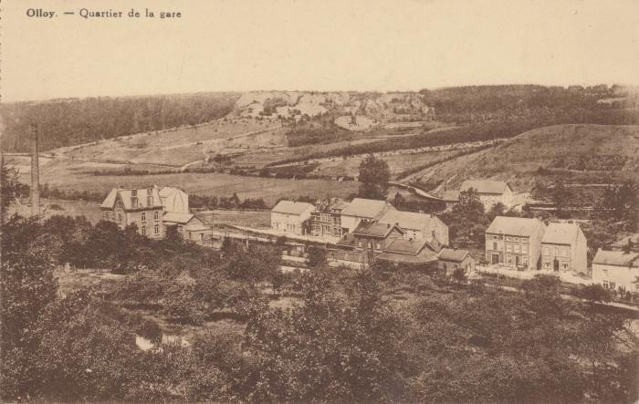
Olloy : quartier de la gare (ARC-C PHO VUE DOO2 VIR-005)

